Slide 1



C# Fundamentals While

Slide 2
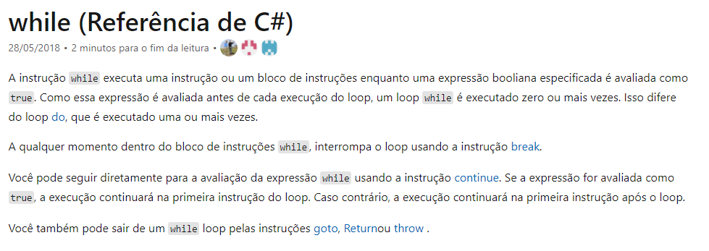
While:

Slide 3
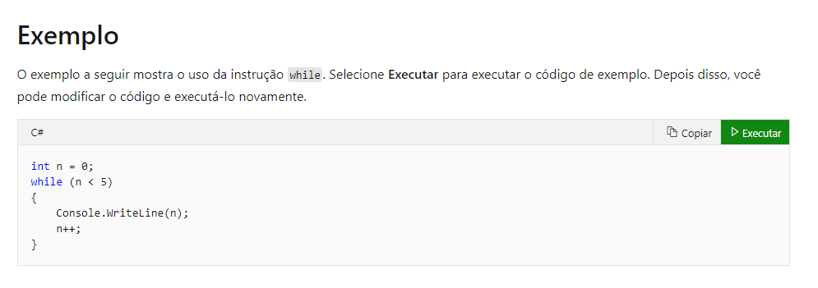
While:

Slide 4
While:
Links de documentação oficial:
Documentação:
https://docs.microsoft.com/pt-br/dotnet/csharp/language-reference/keywords/while

Slide 5
Dúvidas?

